Slide 1



Rencana Rancangan Teknis
SKM FCS FA 2020
Notes:
1

Slide 2
Outline
Rancangan komposisi sistem hardware
Rancangan komposisi sistem software
Rancangan komunikasi antar sistem
Rancangan arsitektur dan pengembangan software
Notes:
2

Slide 3
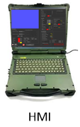
Rancangan Komposisi Sistem
HMI Subsystem
Fungsi
Antar muka antara pengguna dan sistem SKM FCS
Komposisi
PSU
Ethernet connector
Komputer
Monitor
Keyboard
Mouse
Firing Key
Notes:
3

Slide 4
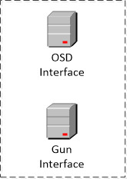
Rancangan Komposisi Sistem
Gun Interface Subsystem
Fungsi
Backend processing dan antarmuka dengan seluruh peralatan yang terhubung sistem SKM FCS
Komposisi
OSD Interface
Gun Interface
Notes:
4

Slide 5
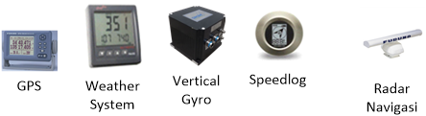


Rancangan Komposisi Sistem
Interface OSD
Fungsi
Menerima data sensor navigasi kapal, terutama (GPS, Weather System, Speedlog dan Vertical Gyro, Radar)
Sumber utama sasaran permukaan
Penghubung antara sensor navigasi kapal dengan SKM FCS
Komposisi
PSU
Ethernet connection
Serial connection
CPU
Notes:
5

Slide 6



Rancangan Komposisi Sistem
Interface Meriam
Fungsi
Penghubung antara sistem meriam dengan SKM FCS
Kontrol meriam secara remote
Monitoring status dan kondisi meriam
Komposisi
PSU
Ethernet connection
Serial connection
CPU
Analog (Syncro) sistem
Notes:
6

Slide 7
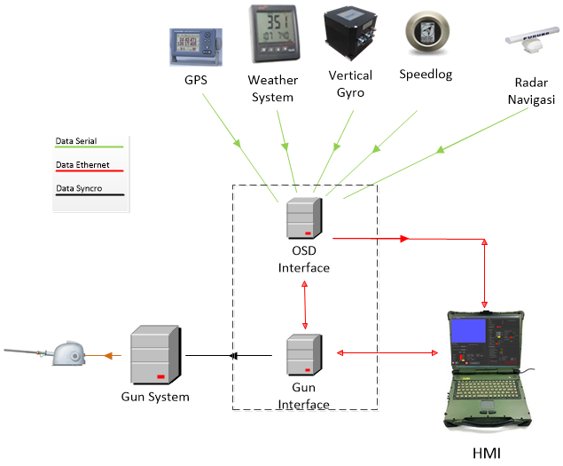
Rancangan Komunikasi Sistem
Notes:
7

Slide 8
Rancangan Arsitektur dan Pengembangan Software
Paradigma Pengembangan Software
Data Driven Software
Komunikasi berbasis Redis
Berbasis sistem modular
Environment Pengembangan Software
Sistem operasi : Centos 7 (berbasis GNOME untuk HMI)
SDK/IDE : Qt 5.5 keatas
Database : Redis 3 keatas
Serial card driver
Linux cpu monitoring (suhu, penggunaan memory dan cpu)
Notes:
8

Slide 9
Rancangan Arsitektur dan Pengembangan Software
Tools Pengembangan Software
Qt Creator
Serial monitor software (ex. cutecom)
Remote desktop software (ex. Nomachine, VNC viewer)
Virtual serial port software (ex. socat)
Redis-cli, Redis manager
Telnet/netcap
NMEA Simulator
Notes:
9

Slide 10
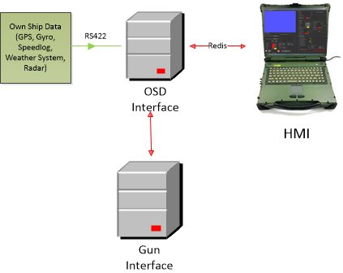
Rancangan Arsitektur dan Pengembangan Software
Sistem dan data komunikasi OSD-FCS
OSD Data
Posisi (Latitude,Longitude) : GPS
Kecepatan dan arah gerak : GPS
Inersia (Halu,pitch,roll) : Gyro
Kecepatan dan arah angin : Wind Sensor
Suhu dan tekanan udara : Weather System
Kecepatan arus laut : Speedlog
ARPA Radar
Communication Protocol
NMEA format (OSD-Interface OSD)
RS422 (OSD-Interface OSD)
Redis (Interface-HMI/Gun Interface)
Notes:
10

Slide 11
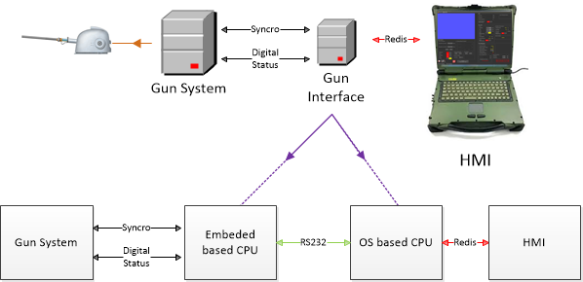
Rancangan Arsitektur dan Pengembangan Software
Sistem dan data komunikasi Gun-FCS
Data Control
Posisi laras (baringan & elevasi)
Status (hydro,servo,dll)
Firing
Data Feedback
Posisi laras (baringan & elevasi)
Status (hydro,servo,dll)
Communication Protocol
ASCII format (Embeded CPU-OS CPU)
Syncro & Digital status (Embeded CPU-Gun System)
Redis (OS CPU-HMI)
Notes:
11

Slide 12
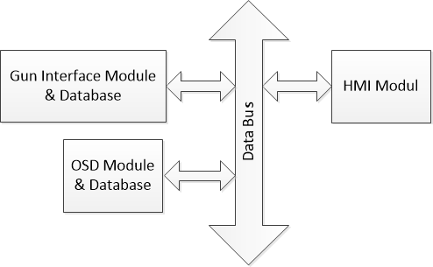
Rancangan Arsitektur dan Pengembangan Software
Database Desain (Redis)
Sistem data terdistribusi (sementara)
Notes:
12

Slide 13
Rancangan Arsitektur dan Pengembangan Software
Modul – Modul Aplikasi
Modul aplikasi OSD
Melakukan parsing data input dan menyimpan hasilnya di database
Modul aplikasi Radar
Melakukan parsing data input dan menyimpan hasilnya di database
Modul aplikasi HMI
Sebagai aplikasi antarmuka dengan operator
Modul aplikasi Gun Interface
Sebagai penghubung antara OS based CPU dengan Embedeb based CPU
Notes:
13

Slide 14
Rancangan Arsitektur dan Pengembangan Software
Modul – Modul Aplikasi
Modul aplikasi Radar-Gun Correction
Sebagai penghitung data paralaks antara sasaran radar dengan meriam
Modul aplikasi trajectory
Sebagai penghitung data posisi merim untuk penembakan terhadap sasaran radar
Modul aplikasi Fire Triangle
Menghitung TTLF dan titik potong gerakan sasaran dengan gun coverage
Notes:
14

